Slide 2
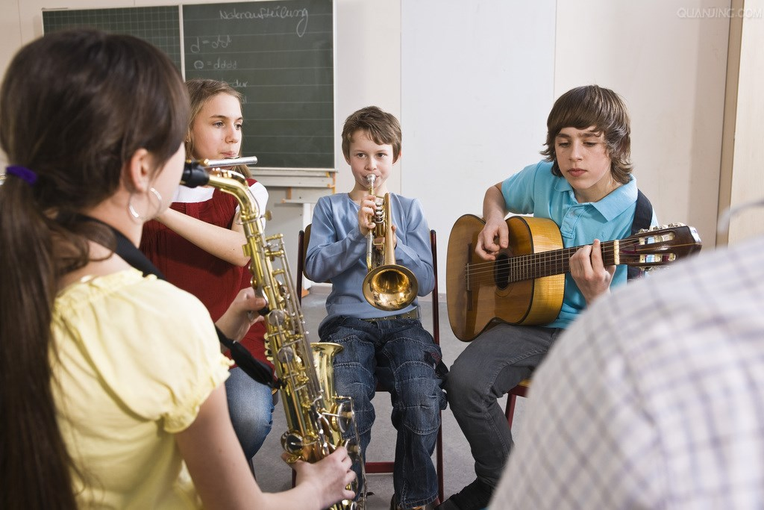
本节内容
《微格教学》之——导入技能

Slide 3
课例《森林狂想曲》片段
课程伊始，教师演奏并演唱了一遍主题旋律，问了以下问题：
情绪？
速度？
旋律特点？
节奏特点？

Slide 4
Why?
为什么要提问？
问什么？
怎么问？问的顺序有讲究吗？

Slide 5
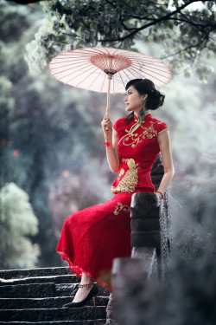
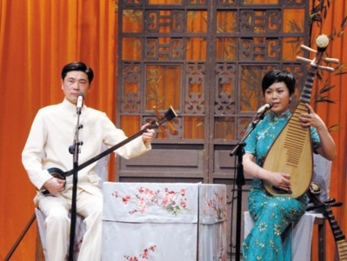
茉莉花的芬芳——提问环节之评析
一、聆听江苏民歌《茉莉花》

Slide 6
问题一
如果用一个词来概括你对江苏民歌《茉莉花》的印象，你会选用什么词？

Slide 7
问题二
是什么原因让江苏《茉莉花》显得如此的温婉？
（环境、气候、方言等）

Slide 8
二、师生哼唱另一首不同版本的江苏民歌《茉莉花》

Slide 9
问题三
两首《茉莉花》一首节奏相对宽松，一首比较密集。为什么风格如此相似？
师生哼唱两首《茉莉花》的旋律主音, 体会旋律行进的方向，了解：由于旋律骨干音、旋律的走向基本相同，落音完全一致，因此风格基本一致。

Slide 10
聆听东北《茉莉花》，感受不同音乐风格。

Slide 11
问题四
风格的异同点是什么？
（同：落音/内容；异：起音/拖腔/方言等）

Slide 12
问题五
造成相异的原因是什么？

Slide 13
问题的设计巧妙，层层递进，由浅入深，目的性非常强：
先问总的、第一感觉的：用一个词来描绘对江苏《茉莉花》的印象。
又问形成这一印象的主要原因。
接着问异同点（风格）
再问不同音乐风格形成的原因。

Slide 14
根据音乐风格的不同，将音乐要素作为提问的关注点
体裁
调性
和声
伴奏
旋律
音色
音高
节奏

Slide 15
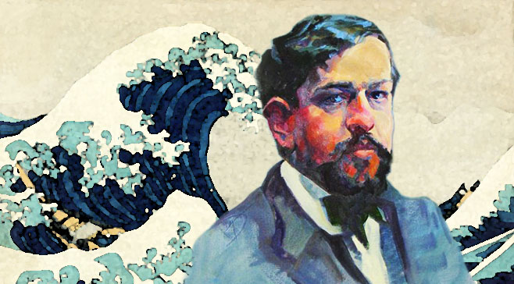
德彪西印象派音乐作品欣赏之提问环节

Slide 16
1、聆听四个音乐片段，同时提出问题：
问题① 聆听音乐片段1《春节序曲》---问什么？
问题② 聆听音乐片段2 《野蜂飞舞》---问什么？
问题③ 聆听音乐片段3 《拉德斯基进行曲》---问什么？
问题④ 聆听音乐片段4 《水中倒影》---问什么？
（色彩）
（旋律线条）
（节奏、节拍特点）
（节拍、节奏是否规则？能记住其中的一两句旋律吗？ ）

Slide 17
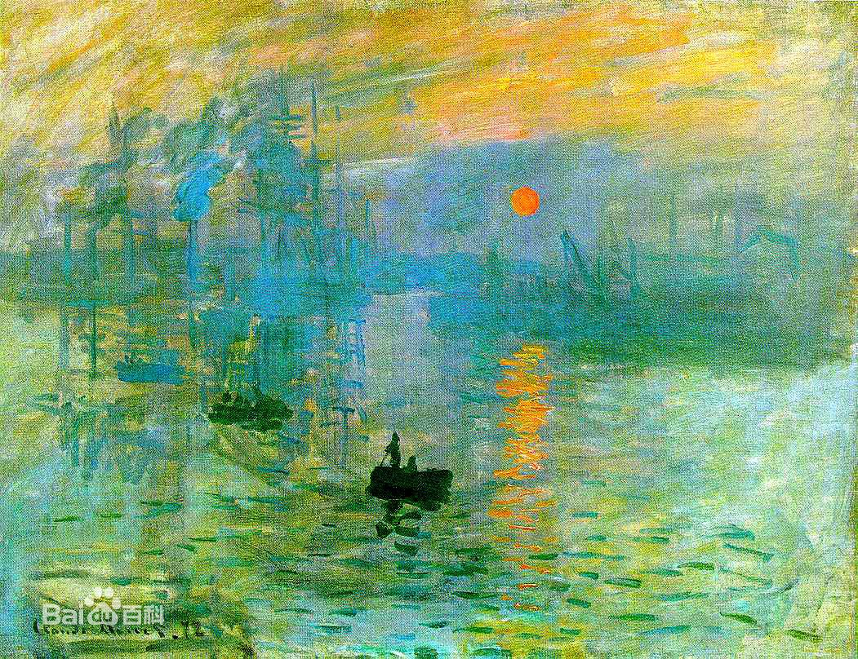
2、展开阶段：法国大师莫奈的风景画--《印象·日出》
问题⑤ 这幅画给了你哪些直观的感觉？
问题⑥ 如果让你选择一段和画面相配的音乐，刚才听到第几段音乐比较合适？
请分析，提问顺序的设计意图是什么？

Slide 18
讨论 思考 设计
《溜冰圆舞曲》《雷鸣闪电波尔卡》《鸭子拌嘴》
请为以上曲子设计几个引导聆听的问题

Slide 19
谢谢聆听！

